Slide 1
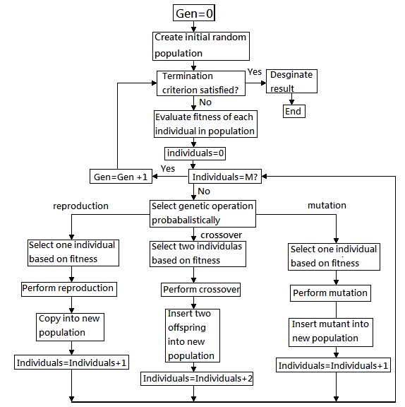
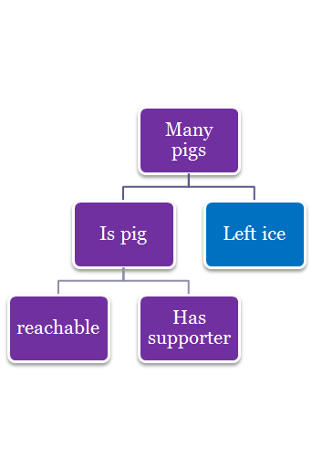

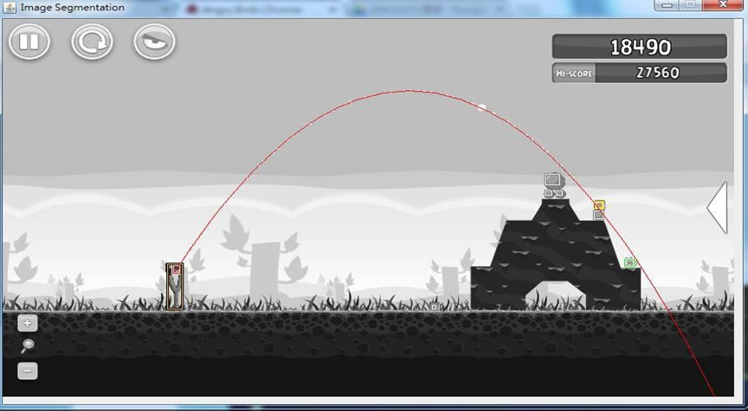
GENETIC PROGRAMMING FOR ANGRY BIRDS
指導教授：丁川康 教授 學生：何元通 蘇瑞復 石朝全 蔡承哲
Abstract
目前遊戲產業及技術的發展越來越蓬勃，人工智慧應用於遊戲中也越來越廣泛，並且使用的方式因遊戲種類的不同而有所差異。Angry Birds 中，要如何能讓game agent 可以在每一次的射擊中獲得高分並且完成關卡是一項遊戲的重點。藉由Genetic Programming 建立策略的流程即為本篇所要介紹的重點。
Terminal &Function
Genetic Programming 其中一項很重要的特色為每一個individual 的表示是以Tree Structure 的方式，因此對於每個Treenode的訂定也就更為重要。
Terminal node 為individual 可以進行的所有可能動作，因此我們設計為關卡內容中可作為射擊目標的物件，並且使用與其他物件不同的特色作為挑選的條件，如：相對關卡位置最左邊、物件高度最高......，藉此避免挑選出物件過於隨機性。
Function node 會經由條件判斷或是目前狀況而決定出所應選擇的動作，因此我們設計成為針對輸入的物件進行比較的Function，並在比較結果相同時挑選第二個輸入的物件作為回
傳，如：比較物件是否其
他物件支撐、比較物件之
周遭物件個數......，最後
能經過挑選並藉由root的
function 所回傳的物件即
為攻擊目標。
右圖是tree的範例，
紫色部分為function，
藍色部分為terminal。
Introduction
Experiment Result
Genetic Programming 流程圖
Fitness Function
在遊戲中由於我們對於Angry Birds的物理引擎運作無從得知，因此我們設計了一個fitness function，期望藉此評斷出一個射擊是否比較好。
假設路徑 t 為一次射擊，而我們將t上所經過的所有物件套入下列fitness function中作計算：
P(t),O(t),S(t)分別評估路徑上能擊中的豬、建築物件、附近能影響到的東西，並且依擊中後的飛行距離比例作分數遞減，以期望能貼近撞擊後的能量消失。此外我們依照整體建築形狀對射擊點作額外的加分，期望藉此能夠達成對建築物造成對大影響，使其崩毀以殺死豬或得到更多額外分數。
Conclusion
在EA中fitness function的設計扮演著重要的角色，也因此我們發現，只仰賴路徑上會經過的物件是不夠的。經過多次修改我們加入了探索週邊物件、判斷建築形狀、假設撞擊力量消耗等，讓演化結果更加理想。
此外function與terminal的設計亦為影響整體演化的問題，如terminal中沒有將地形列入考量，當遇到需要藉由地形反彈取得高分的關卡，可能反而會笨笨的以最爛的方法去完成。
Reference
Du-Mim Yoon and Kyung-Joong Kim,”Challenges and Opportunities in Game Artificial Intelligence Education Using Angry Birds”, Access, IEEE, vol. 3, pp. 793-804, Jun.2015.
Notes:
原結論::我們實作是用演化的方式，所以評估函式能越貼近實際的分數越好，terminal的部分因為每一關卡的物件都不太一樣，所以必須要讓其被選的物件有特色例如最左邊的木頭，function跟terminal的多樣性如果不夠，也會導致演化出來的結果不好。

